Slide 1
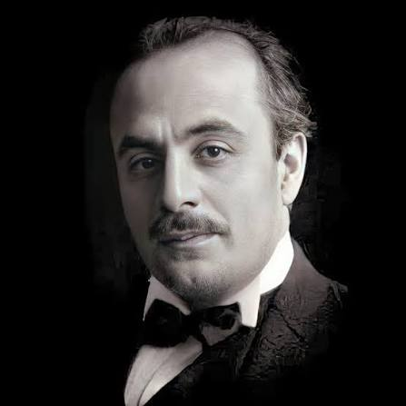
جبران خليل جبران

Slide 2
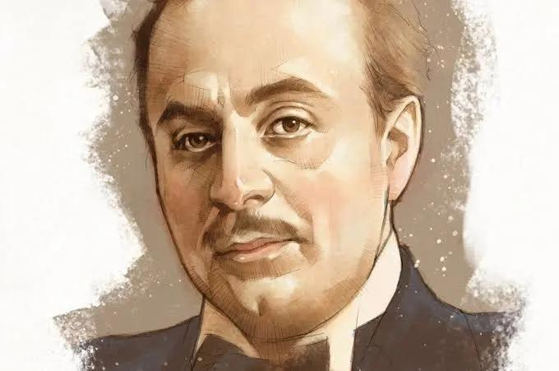
من هو جبران خليل جبران؟
كاتب، شاعر، رسام وفنان عربي-أمريكي من أصل لبناني- ولد عام 1883م في بشرّي، لبنان؛ هاجر إلى الولايات المتحدة في مراهقته
من اشهر اعماله:
النبي، المواكب، الاجنحة المتكسرة

Slide 3

تأثير جبران خليل جبران على الأدب العربي
دمج التراث العربي مع أساليب الحداثة الغربية.
مواضيع جديدة في الأدب العربي: الهوية والاغتراب، الدين، الحب والحرية.
انتشار أعماله وترجمة نصوصه إلى العربية وتبادل التأثير بين الثقافات

Slide 4

من أشهر أقوال جبران خليل جبران:
"هناك من يتذمر لأن للورد شوكاً، وهناك من يتفاءل لأن فوق الشوك وردة"
"لا تكن يابسا فتكسر ولا لينا فتعصر"

